Slide 1

Клуб по интересам «Азбука безопасности» ОБЖ
Отчет о проделанной работе. Воспитатель: Лесникова С.В

Slide 2

Задачи:
Обучение правилам безопасности и привитие навыков правильных действий в природе, быту, на дороге.

Slide 3
Цели:
Формирование представлений об опасных для человека и окружающего мира природы ситуациях и способах поведения в них;
Приобщение к правилам безопасного для человека и окружающего мира природы поведения;
Передача детям знаний о правилах безопасности дорожного движения в качестве пешехода и пассажира транспортного средства;
Формирование осторожного и осмотрительного отношения к потенциально опасным для человека и окружающего мира природы ситуациям.

Slide 4
Актуальность:
Взрослые заботятся о детях, любят, оберегают их, хотят, чтобы они выросли здоровыми, но к сожалению, возникают ситуации, когда ребенок остается один на один с опасностью. Одной из главных задач в системе дошкольного воспитания, является задача – сохранение и укрепление здоровья детей, а это невозможно, если ребенок не научится и не сможет распознать негативные и добрые намерения окружающих. Поэтому, работа по воспитанию у детей основ безопасности жизнедеятельности является особенно актуальной.
Мною были организованны следующие беседы, занятие.

Slide 5
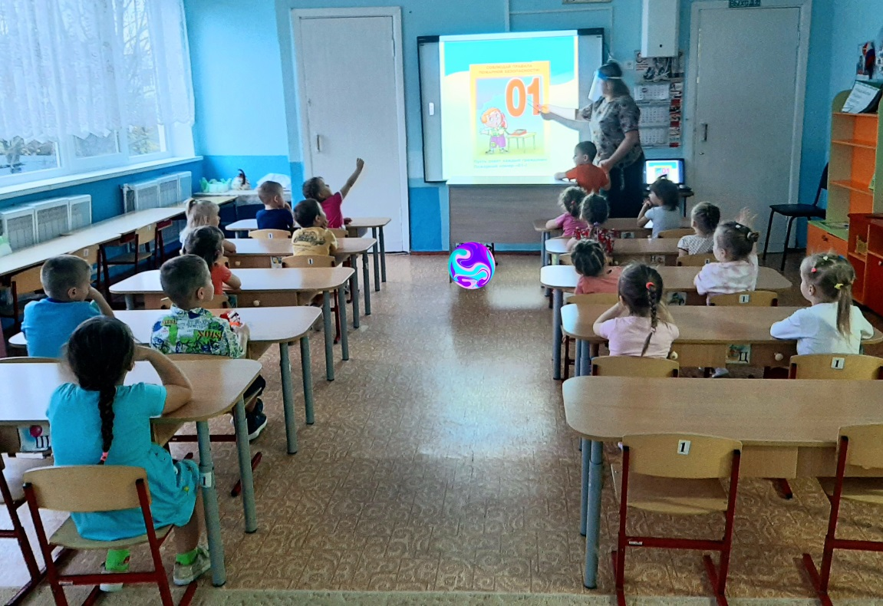
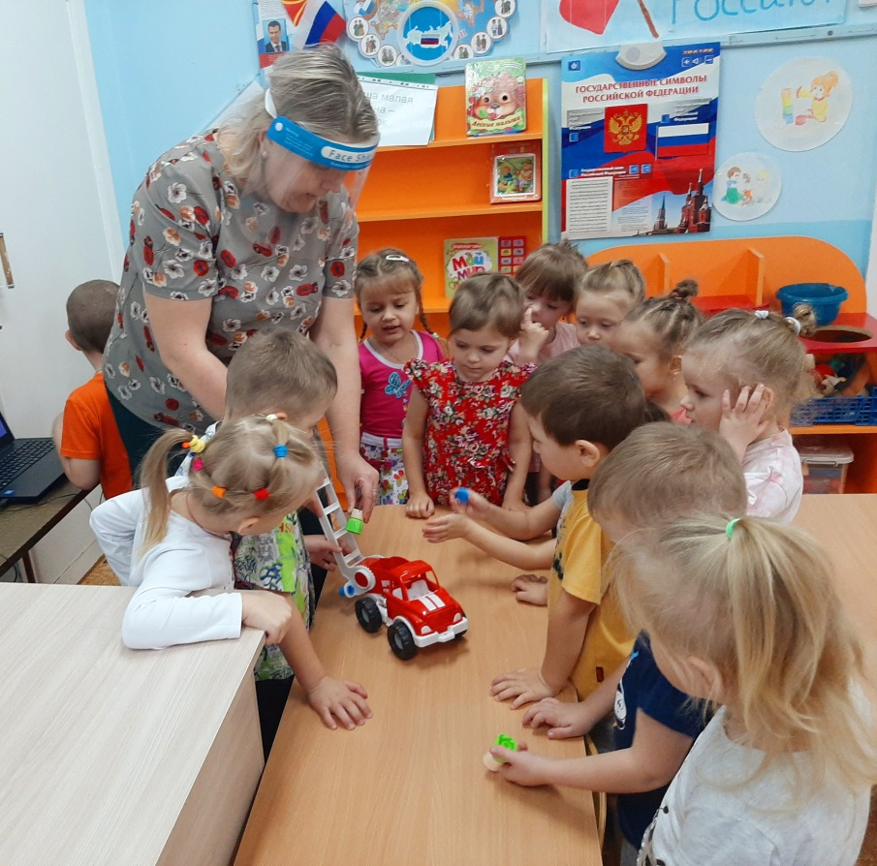
Беседа «О чем расскажет пожарная машина»

Slide 6
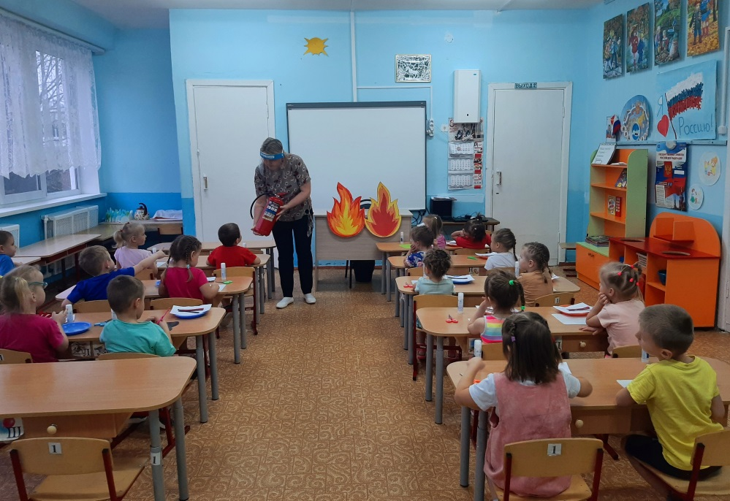
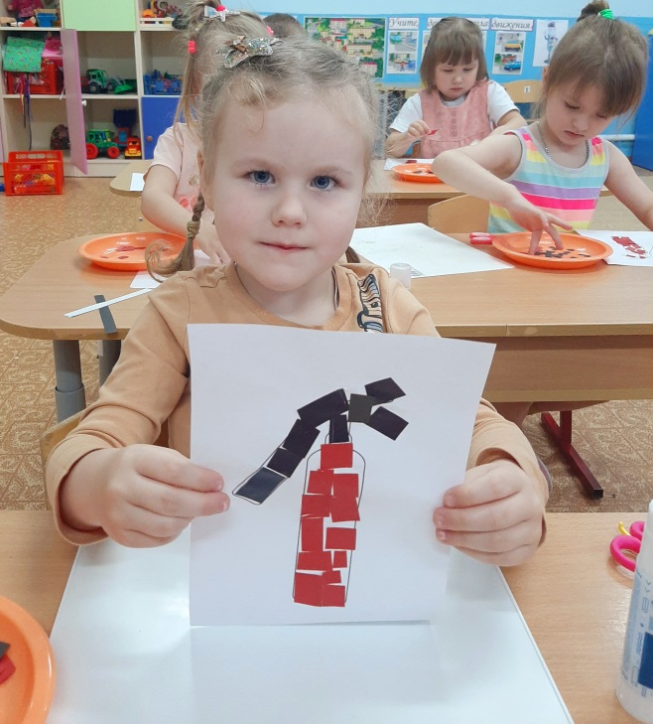
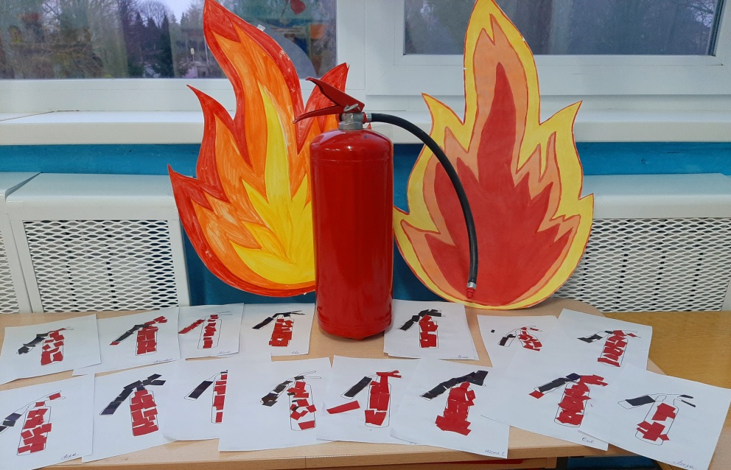
Аппликация.
«Что пригодится при пожаре»

Slide 7
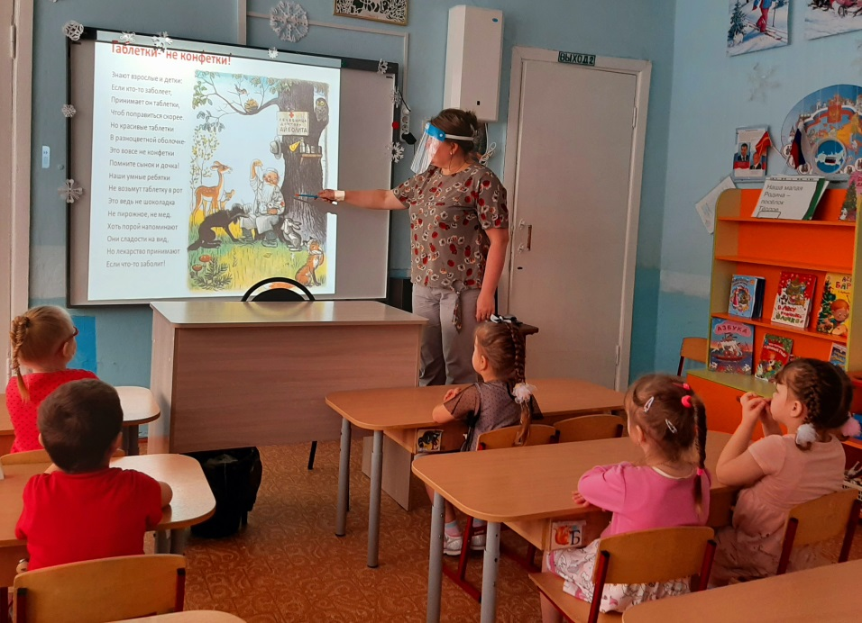
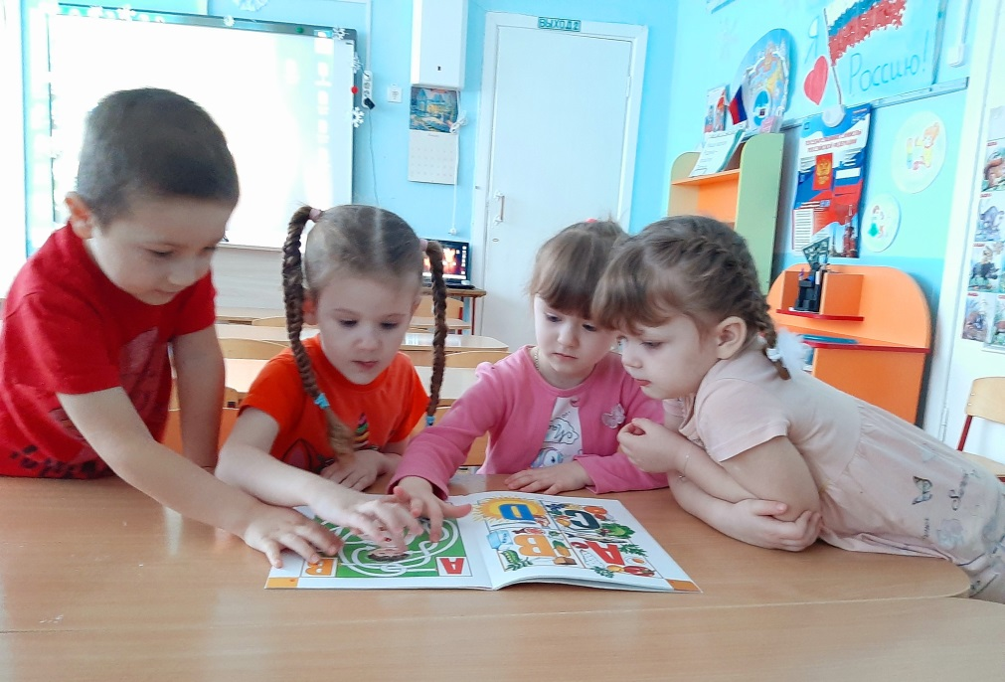
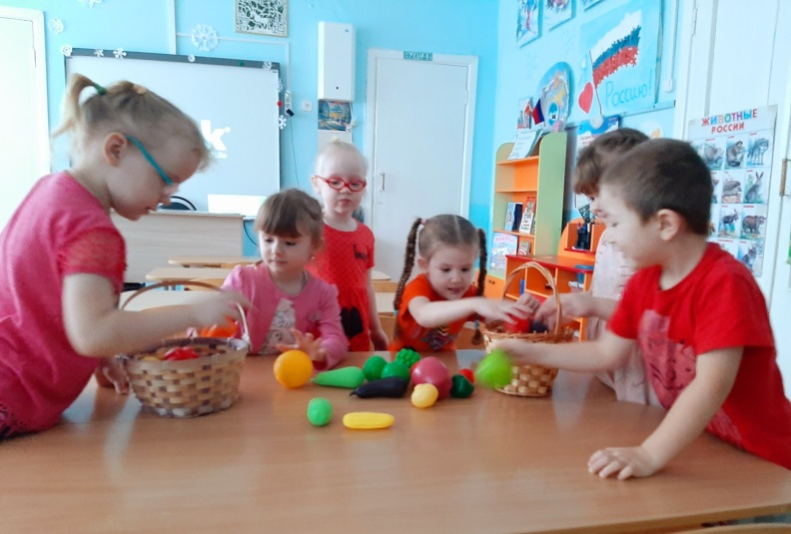
Рассматривание иллюстраций, беседа.
«Таблетки – не конфетки!»

Slide 8
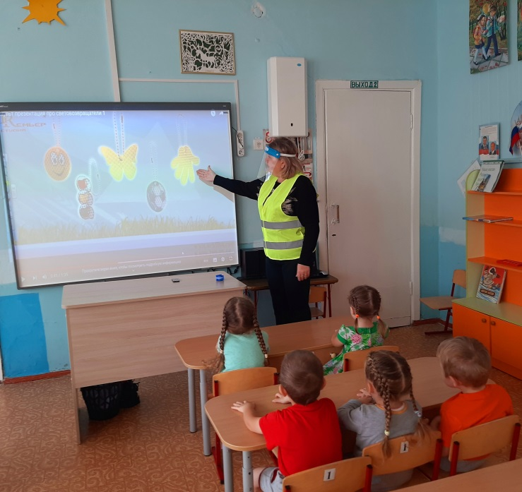
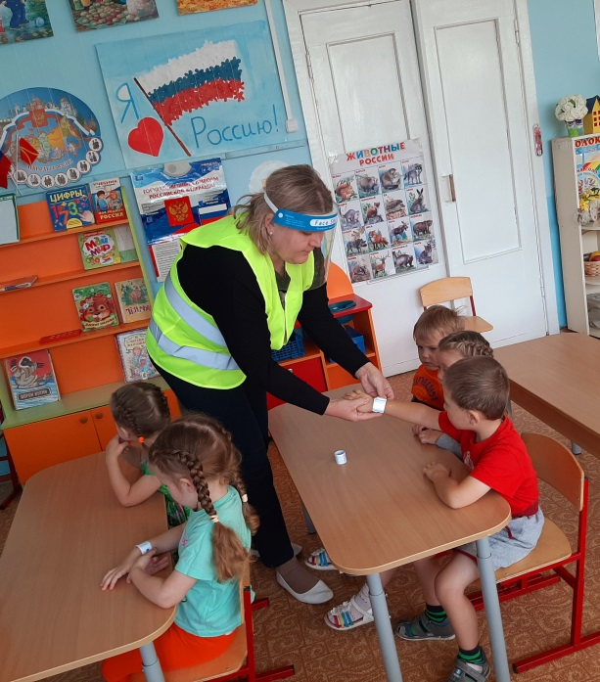
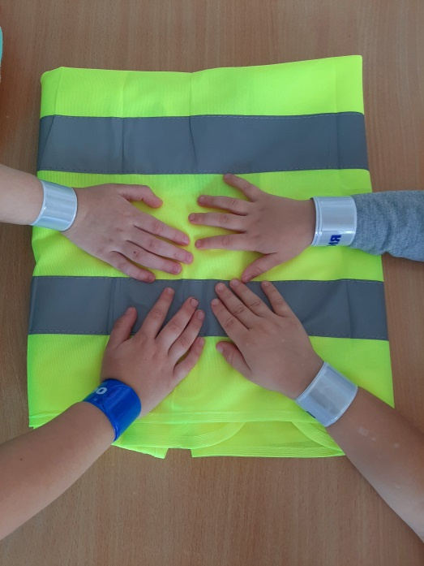
Беседа с детьми
«Фликер-надёжный друг пешехода»

Slide 9
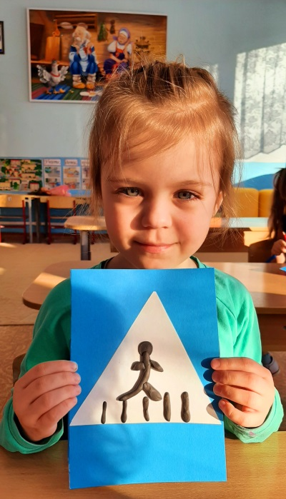
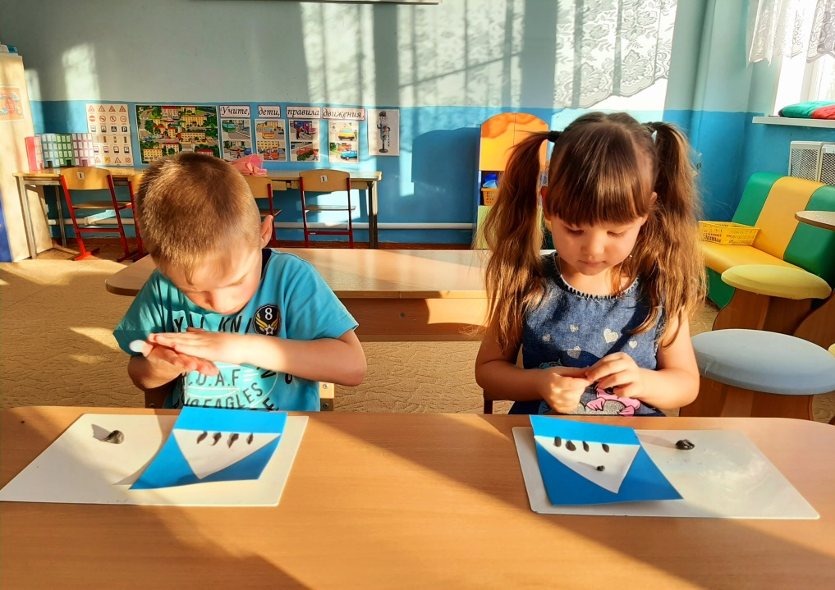
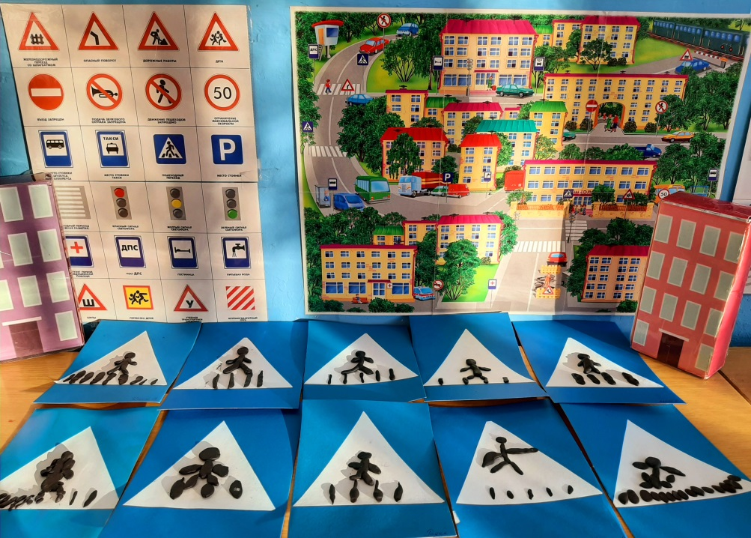
Знакомимся с пешеходным переходом.

Slide 10
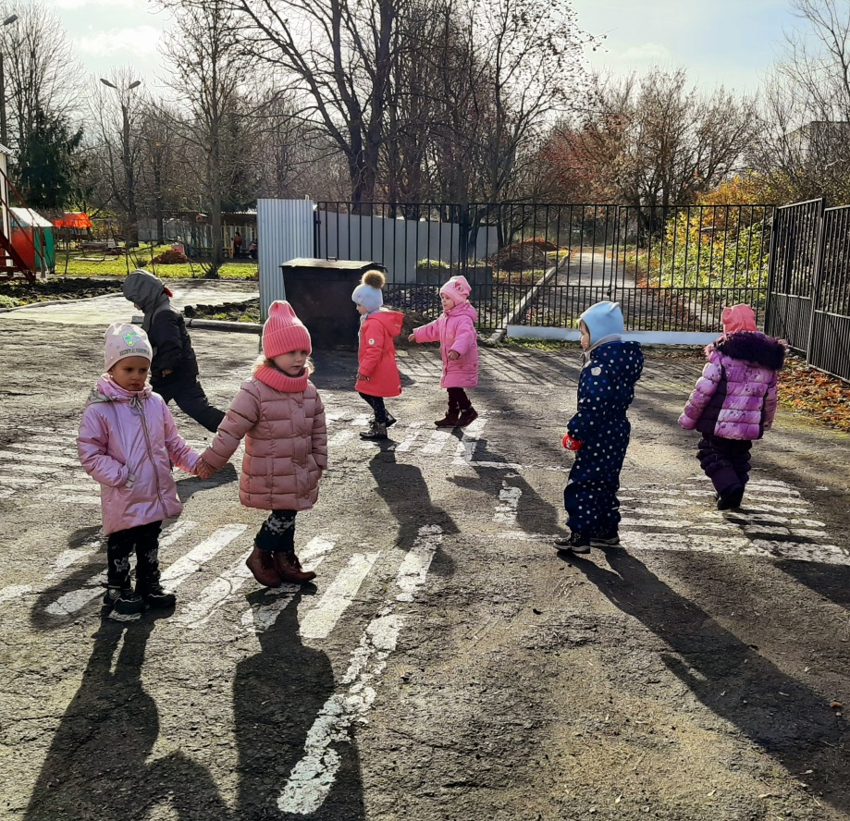
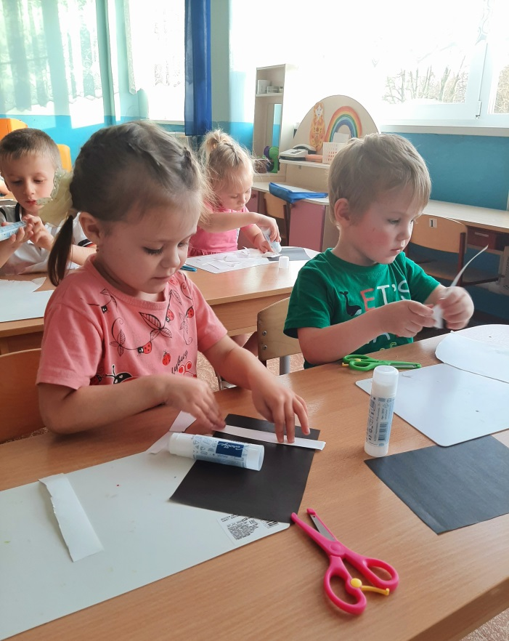
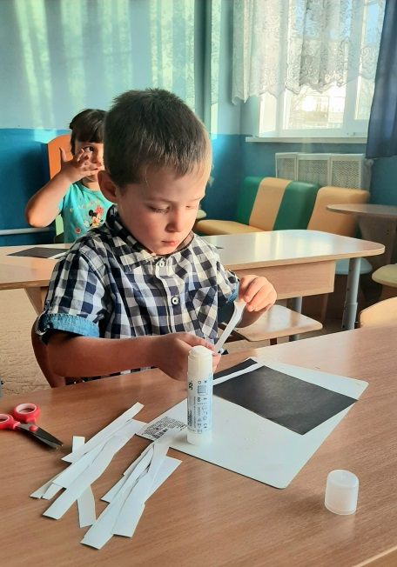
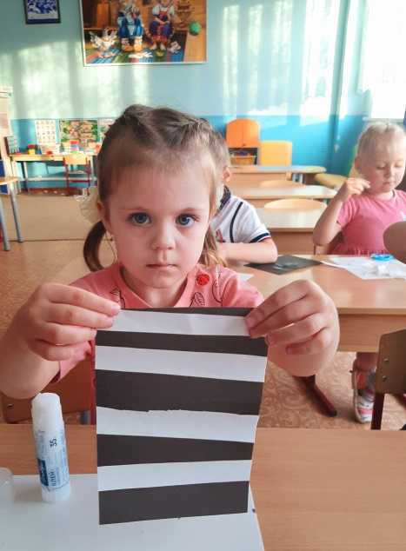
Аппликация. «Дорожный знак «Пешеходный переход»

Slide 11
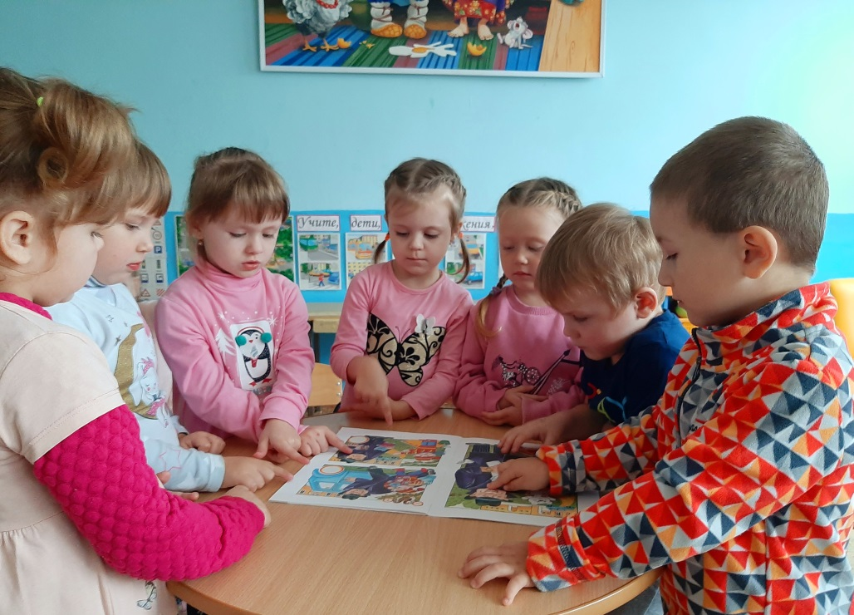
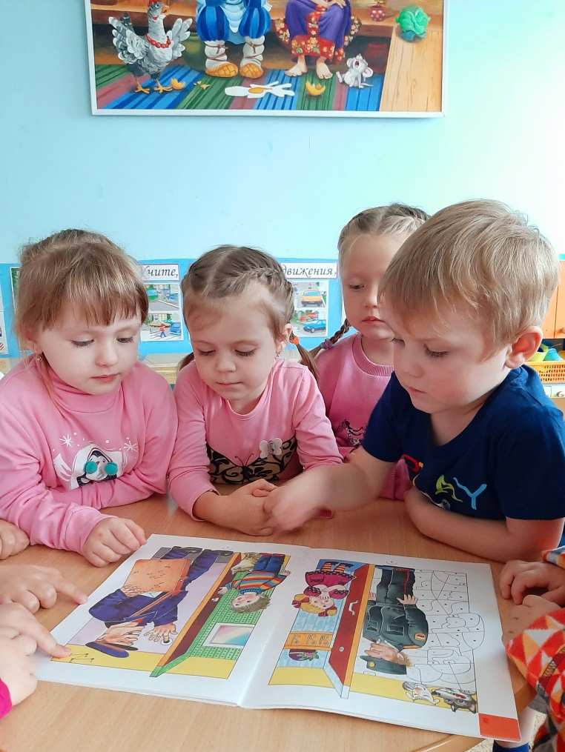
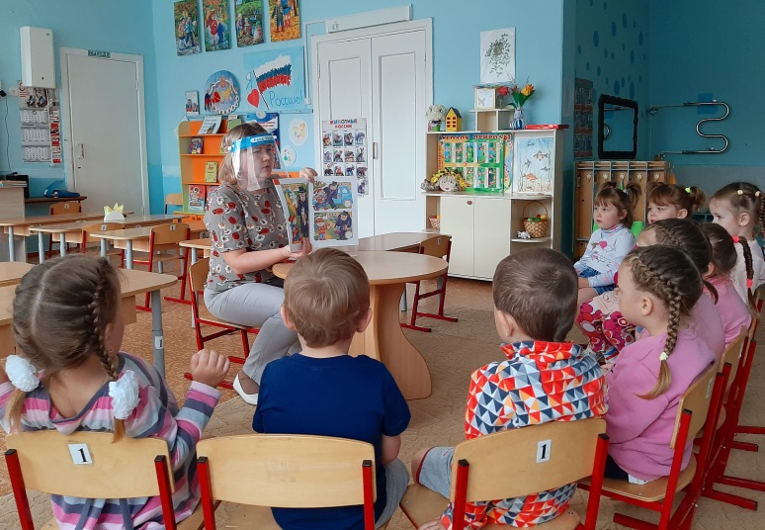
Беседа с детьми. «Один дома».

Slide 12
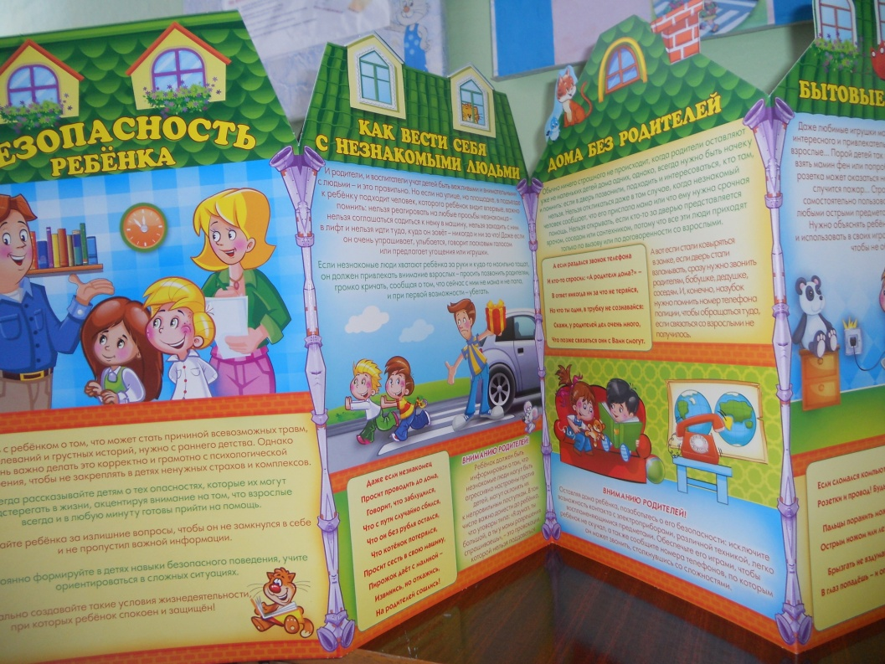
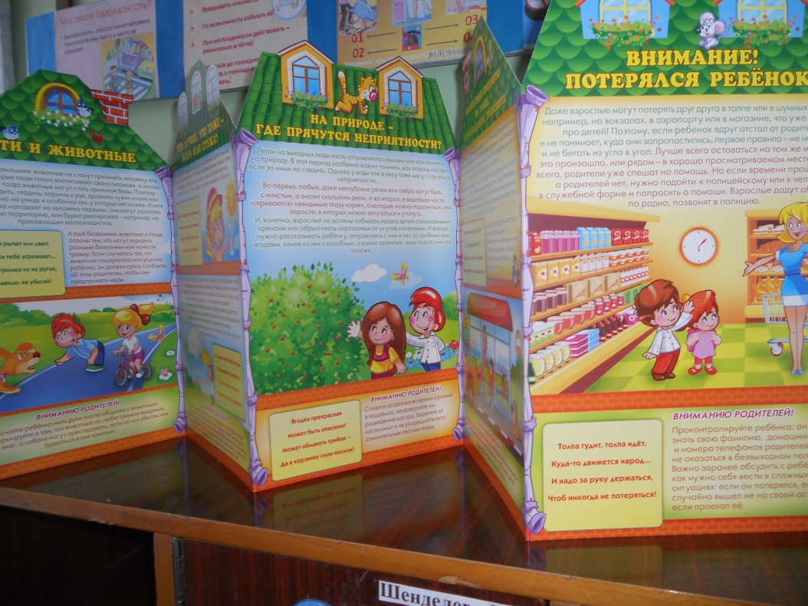
Папки-передвижки
«Безопасность ребенка»

Slide 13
Использование методической литературы
1. Белая К.Ю. Формирование основ безопасности у дошкольников. Пособие для
Педагогов дошкольных учреждений и родителей. – М.: МОЗАИКА-СИНТЕЗ, 2014.
2. «Беседы о правилах пожарной безопасности» Шорыгина Т.А. Издательство «ТЦ Сфера». Москва, 2005 г.
3. «Основы безопасного поведения дошкольников: занятия, планирования, рекомендации / авт. – сост. О.В. Чермашенцева. – Волгоград: Учитель, 2010.

